Slide 1
Sustentabilidade

Slide 2
Ideia

Slide 3
Projeto de sustentabilidade e conscientização do Meio Ambiente da Thneedville.

Slide 4
Como vai ser exercida

Slide 5
Palestra, oficina com madeira, campanha no dia do meio ambiente , Dia D de distribuição de mudas para o plantio na área de preservação da Thneedville.

Slide 6
Quando vai ser executada

Slide 7
*Palestra: Mensal, bimestral, anual; *Oficinas com madeira: Semanal; *Dia D: Anual; * Campanha no dia do meio ambiente: Anual.

Slide 8
Onde vai ser executada

Slide 9
*Palestra: Empresa, comunidade e escola; *Oficinas com madeira: Associação da Thneedville; *Dia D: Na área da empresa.

Slide 10
Quem vai ser impactados

Slide 11
A comunidade, familiares, empresas , alunos e funcionários.

Slide 12
Qual é o maior benefício

Slide 13
Produzir com sustentabilidade e conscientização assim, a empresa será bem avaliada pela comunidade. Ajuda a melhorar a imagem da empresa diante dos clientes, comerciais e mesmo os acionistas.

Slide 14
De acordo com a Legislação da Thelneedville , a cada árvore cortada, 25 serão plantadas.

Slide 15
A seguir , vamos mostrar o gráfico para explicar melhor.

Slide 16
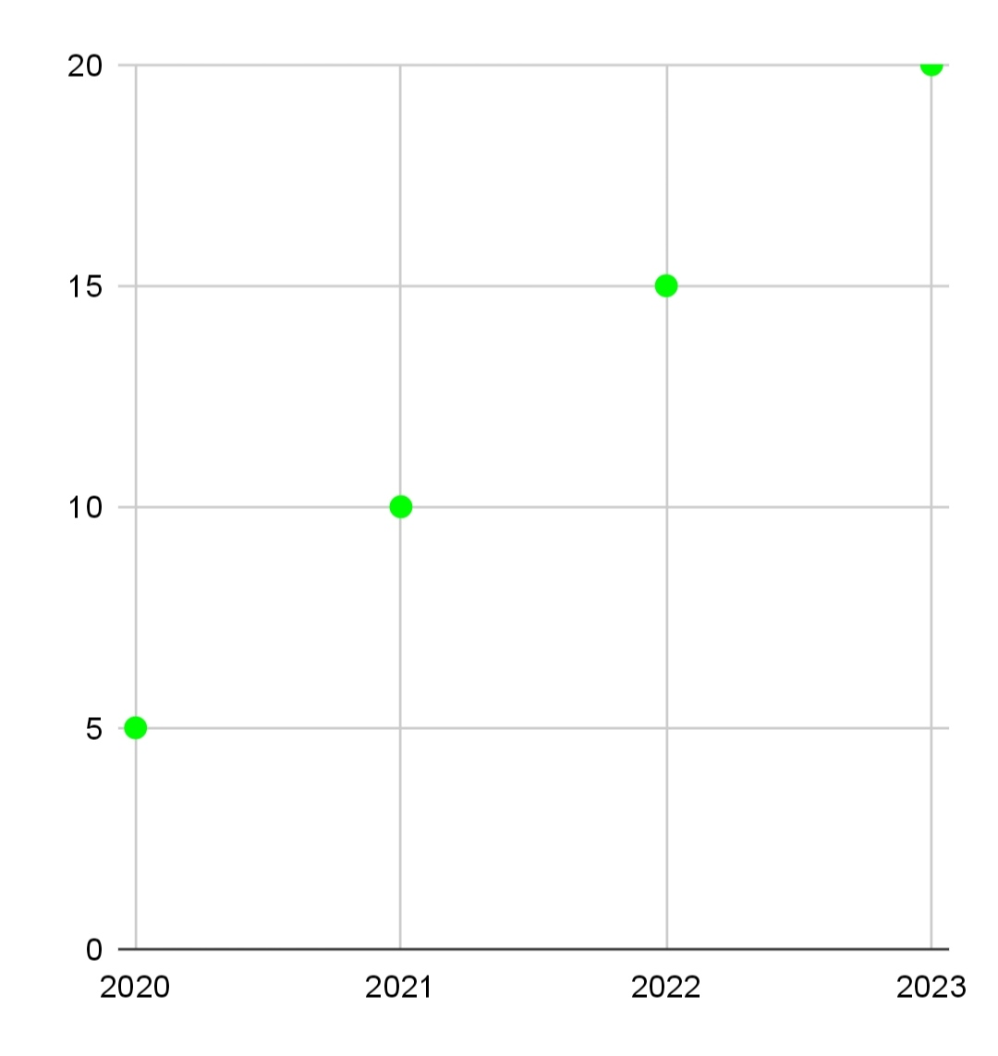

Slide 17
Thneedville cortava as árvores e nunca eram replantadas. Então, de acordo com que 3 anos foram passando, percebeu que estava cometendo erros e começou a fazer o replantio.

Slide 18
Seguir, mostraremos mais o gráfico dos animais que viviam na Thneedville.

Slide 19
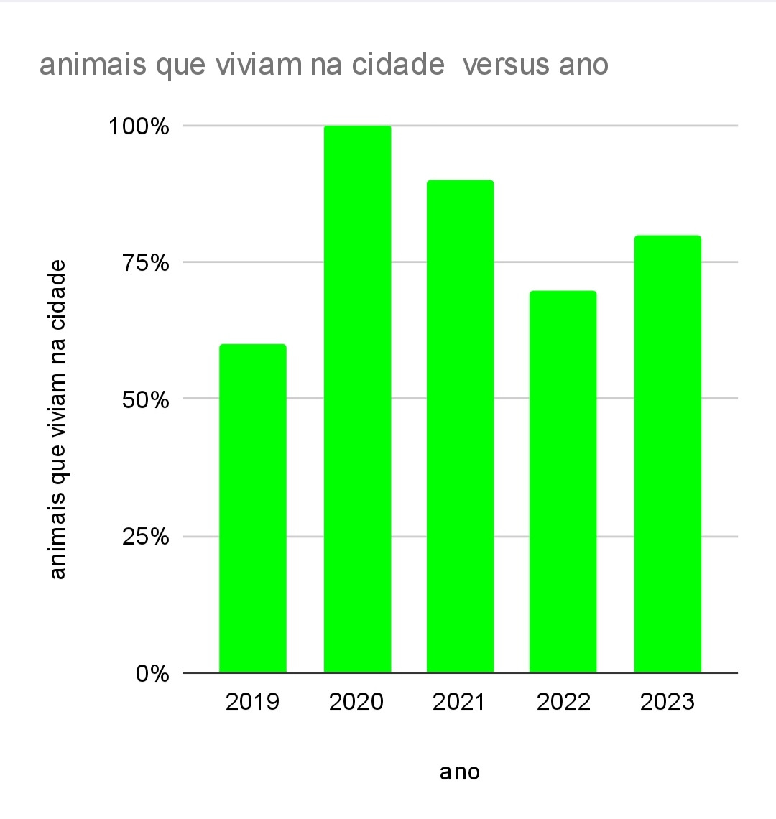

Slide 20
Antes da empresa de Sneeds começar a funcionar em Thneedville, existiam muitas espécies de animais. Depois com o corte das árvores, começaram com a extinção de espécies. Em 2022 a empresa Theneedville viu a tamanha diferenç da extinção, então, daí por diante, começou a fazer projetos para a melhoria do ar para voltar a ter mais animais.

